Slide 1



Relatório Financials
View in Power BI
Last data refresh:
12/07/2024 22:25:58 UTC
Downloaded at:
15/07/2024 21:47:00 UTC

Slide 2
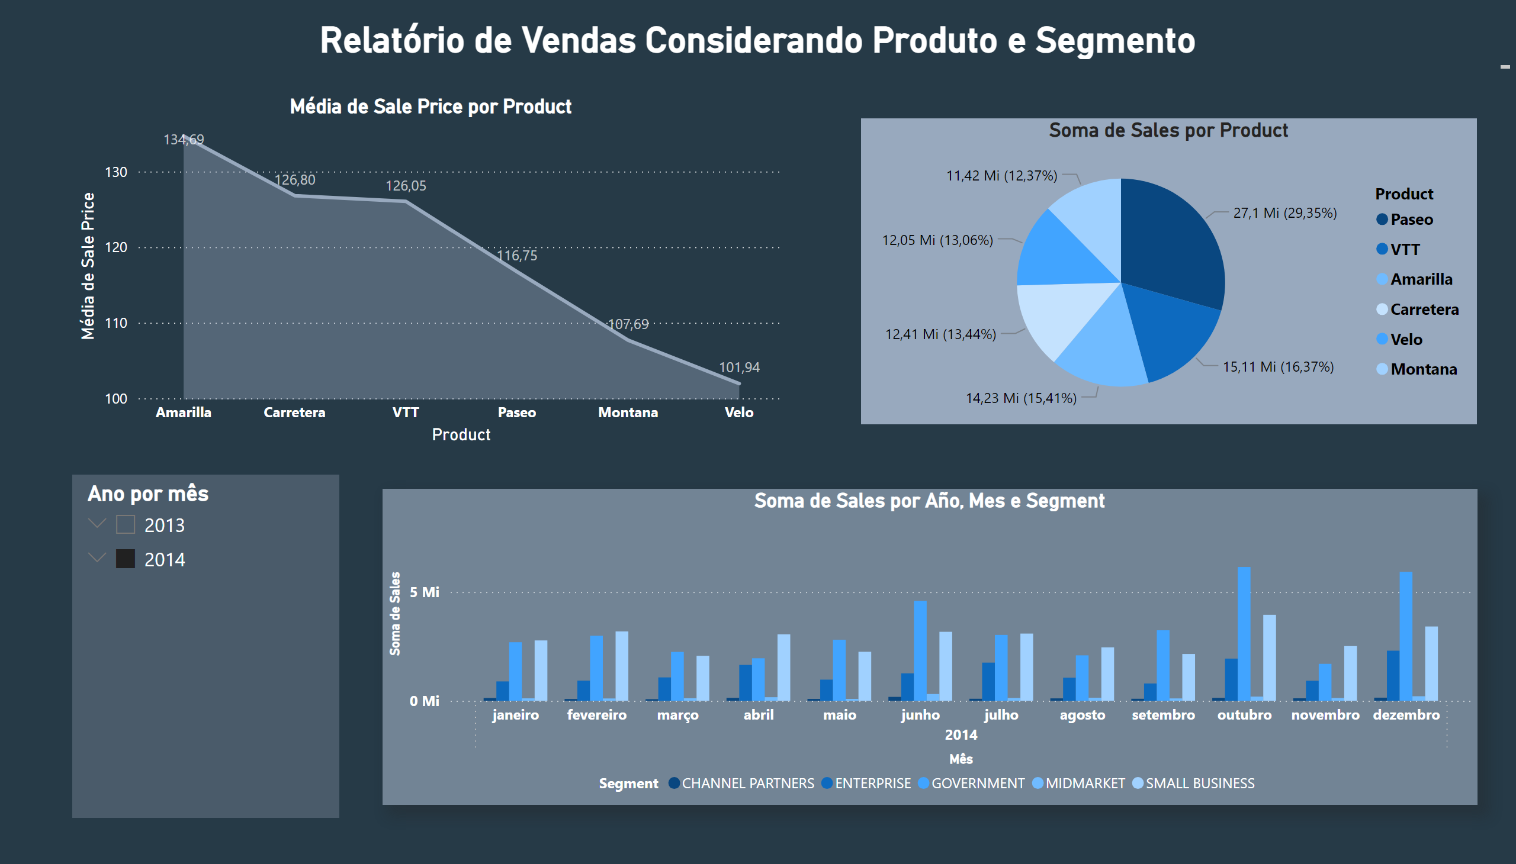
Produto
Notes:
pieChart
No alt text provided
areaChart
No alt text provided
clusteredColumnChart
No alt text provided
slicer
No alt text provided
Relatório de Vendas Considerando Produto e Segmento
No alt text provided

Slide 3
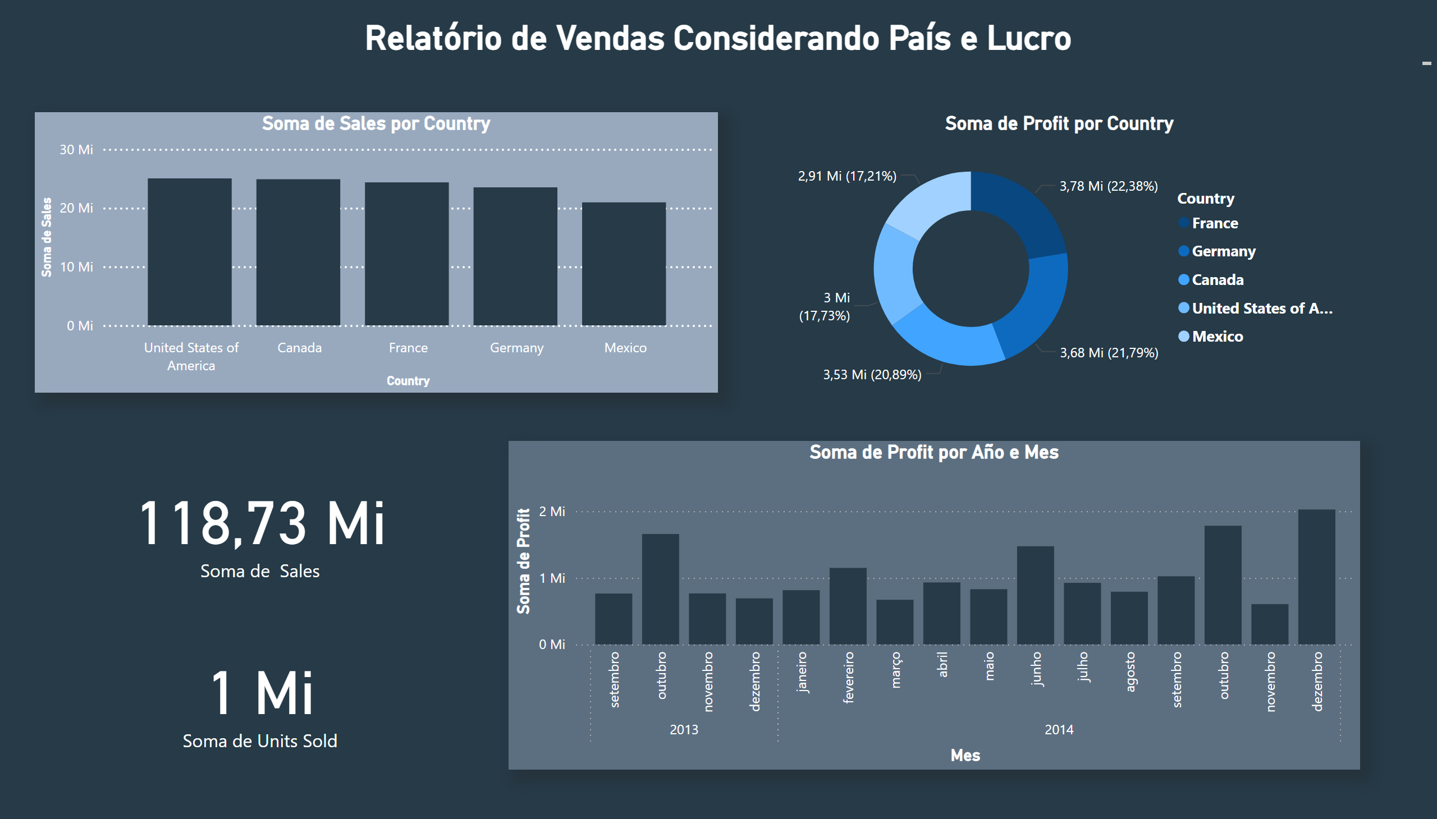
País
Notes:
Relatório de Vendas Considerando País e Lucro
No alt text provided
card
No alt text provided
card
No alt text provided
donutChart
No alt text provided
clusteredColumnChart
No alt text provided
clusteredColumnChart
No alt text provided

Slide 4
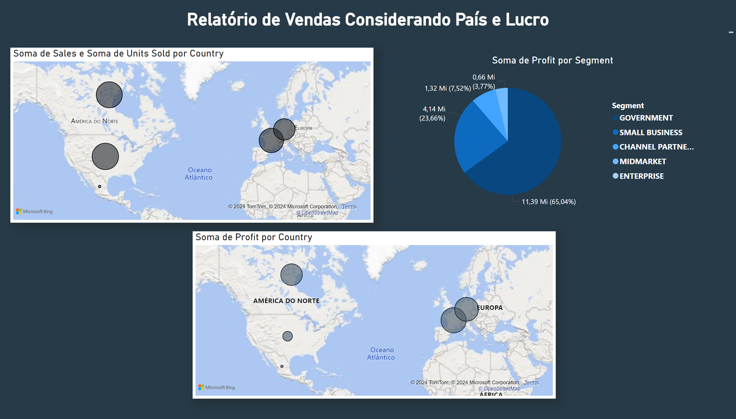
Mapas
Notes:
map
No alt text provided
map
No alt text provided
Relatório de Vendas Considerando País e Lucro
No alt text provided
pieChart
No alt text provided

